Slide 1
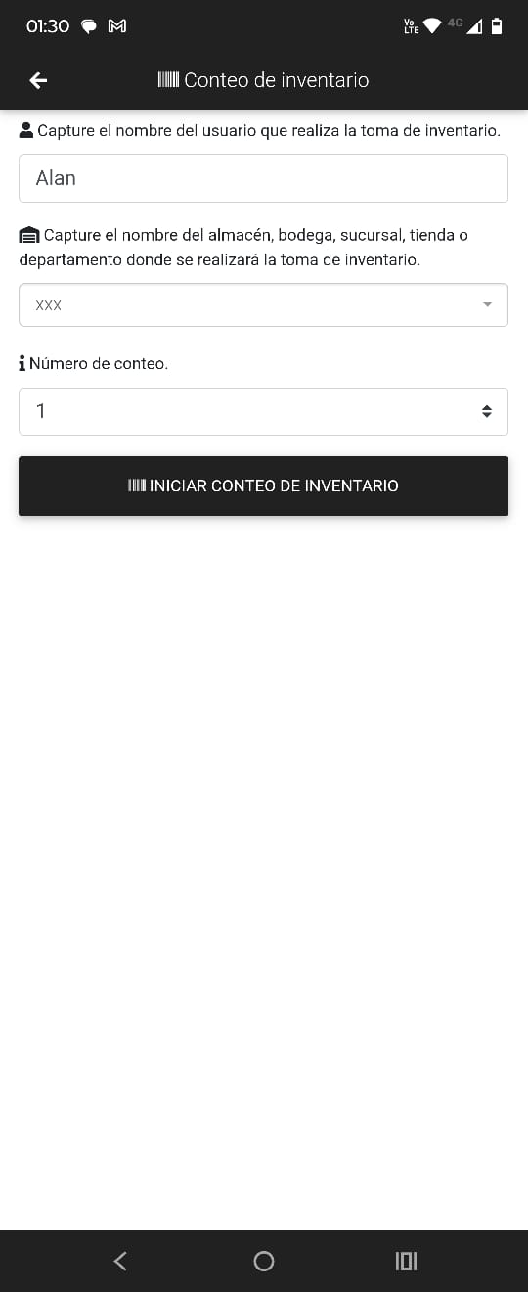
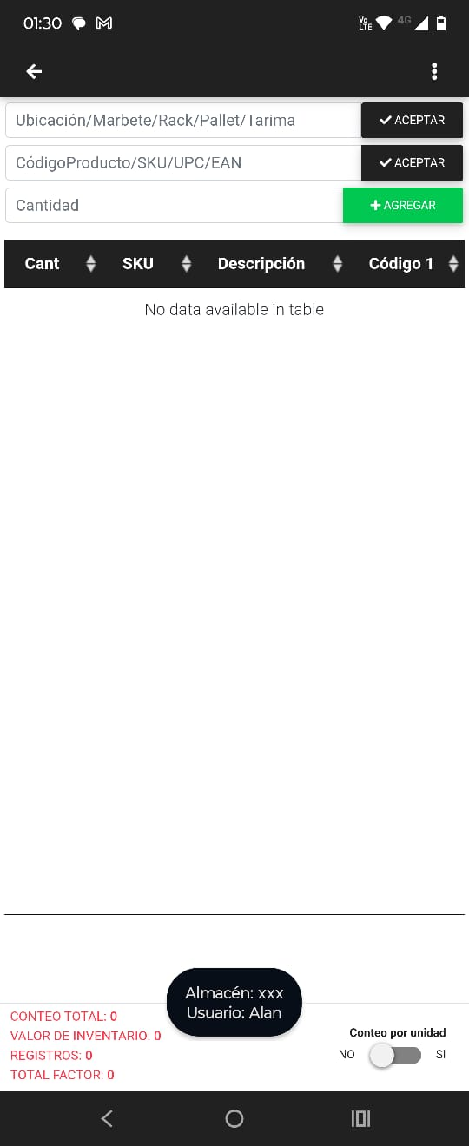
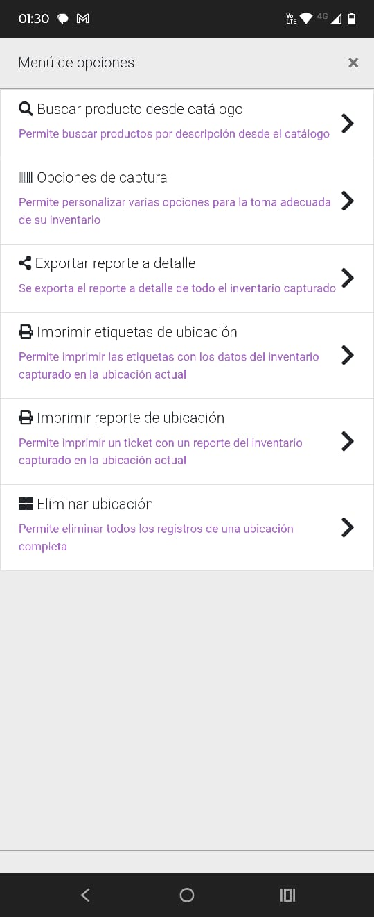
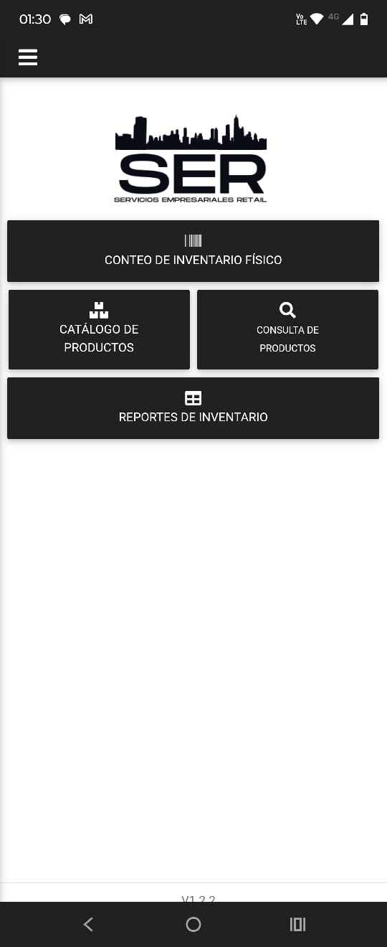
App Toma de Inventario
Inicio
Menú Toma Inventario
Catalogo
Buscar Producto
Exportar
Toma de Inventario acceso
Usuario
Almacen
Numero de Inventario
Toma de Inventario toma
Ubicación / marbete
Codigo
Cantidad
Boton Conteo 1 a 1
Toma de Inventario menú
Buscar
Opciones
Exportar
Imprimir
Eliminar ubicacion

Slide 2
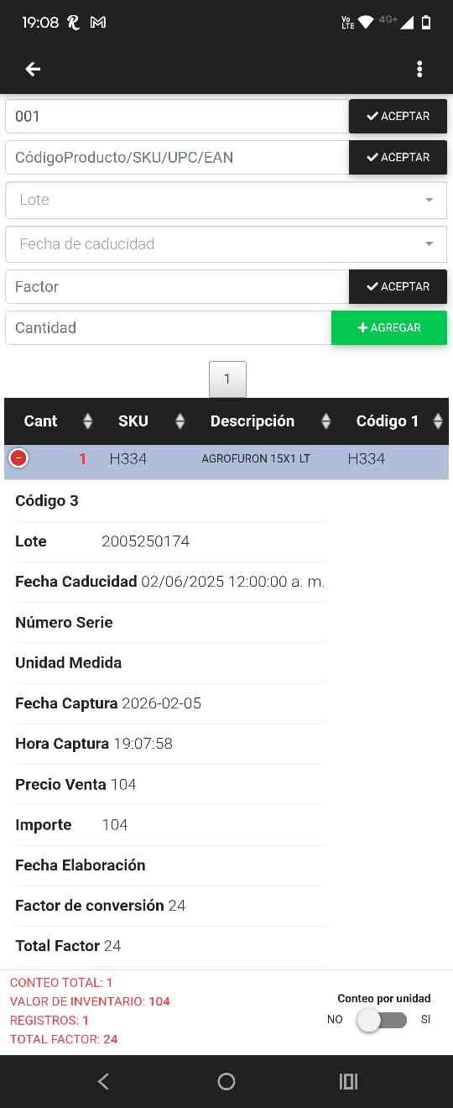
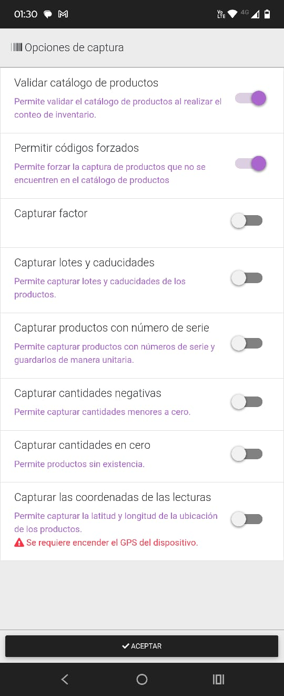
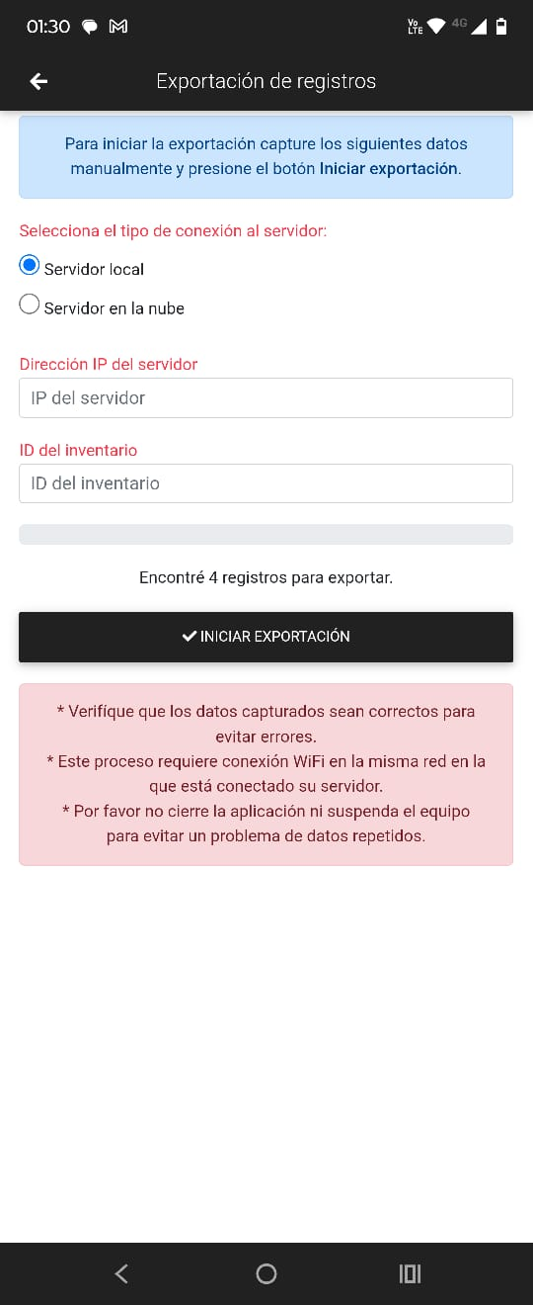
Toma de Inventario menú / opciones
Validar Catalogo
Forzados
Factor (contenido de caja 2 cajas * 48 Piezas=96
Lotes y Caducidades
Numero de serie
App Toma de Inventario
Toma de Inventario
Toma de inventario con Lote, Caducidad, Factor y Cantidad
Toma de Inventario menú / exportar
Wifi local con o sin acceso a internet
IP de servidor
Id de Inventario

Slide 3
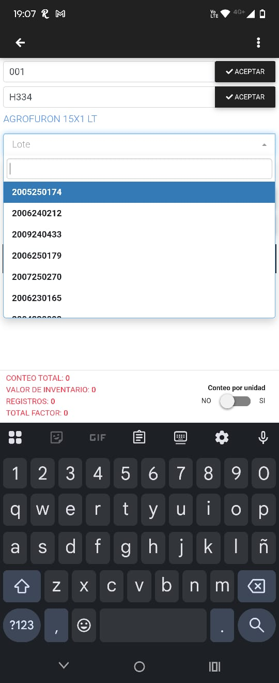
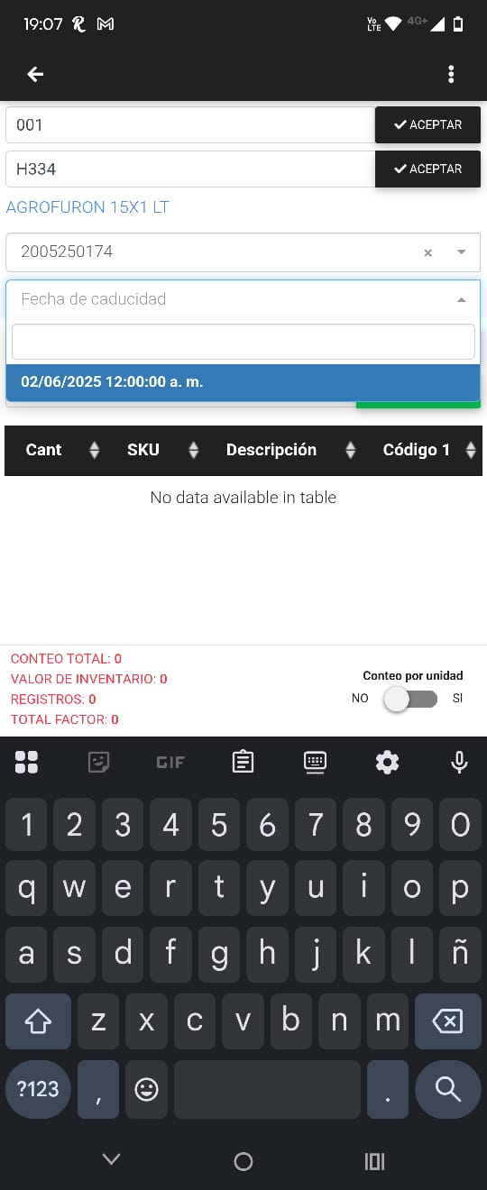
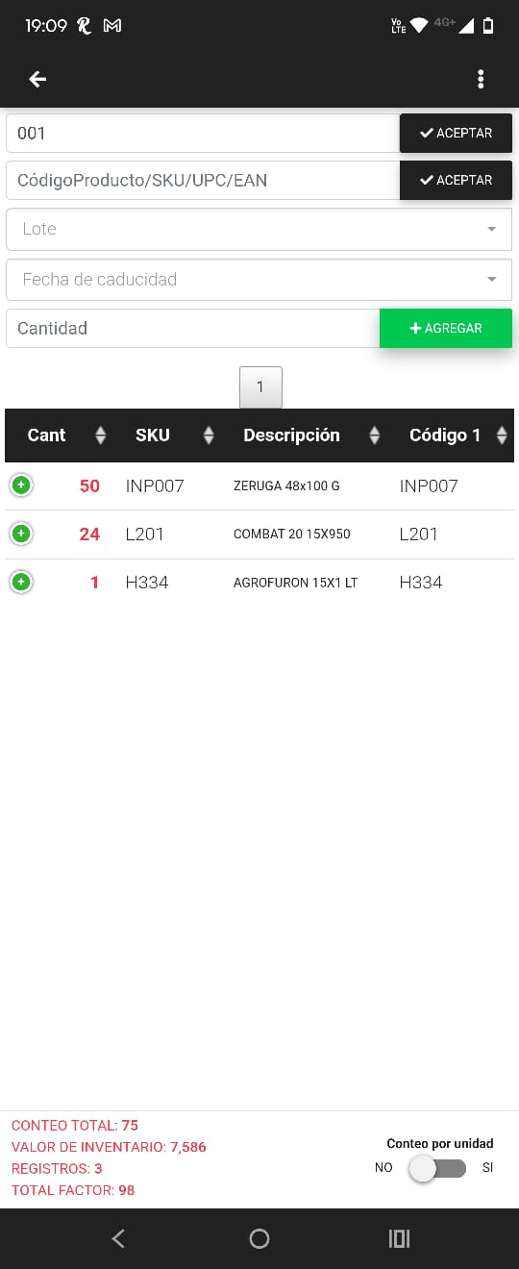
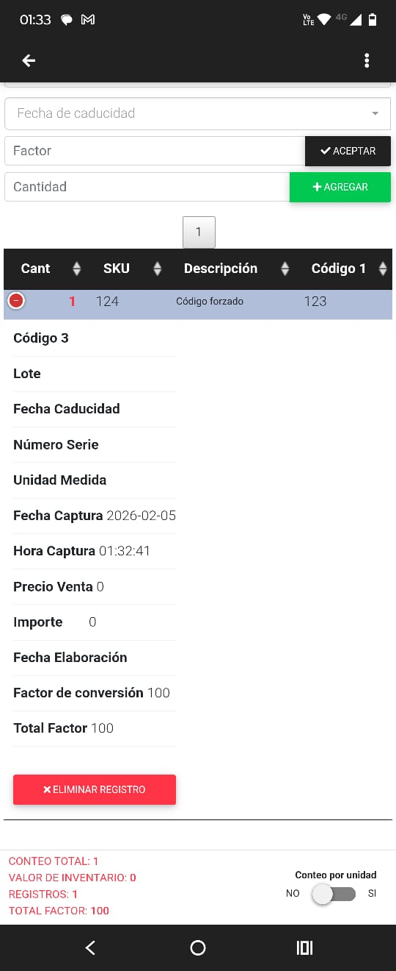
App Toma de Inventario
Toma de Inventario
Descripción se muestra después de capturar código
Lotes solo los del código se desplegan y selecciono
En App Pc cargo una lista de Lotes y Caducidad
Toma de Inventario
Puedo apagar Lote, Caducidad y Factor
Toma de Inventario
Caducidad va ligada al Lote
Toma de Inventario
Puedo eliminar un mal registro

Slide 4
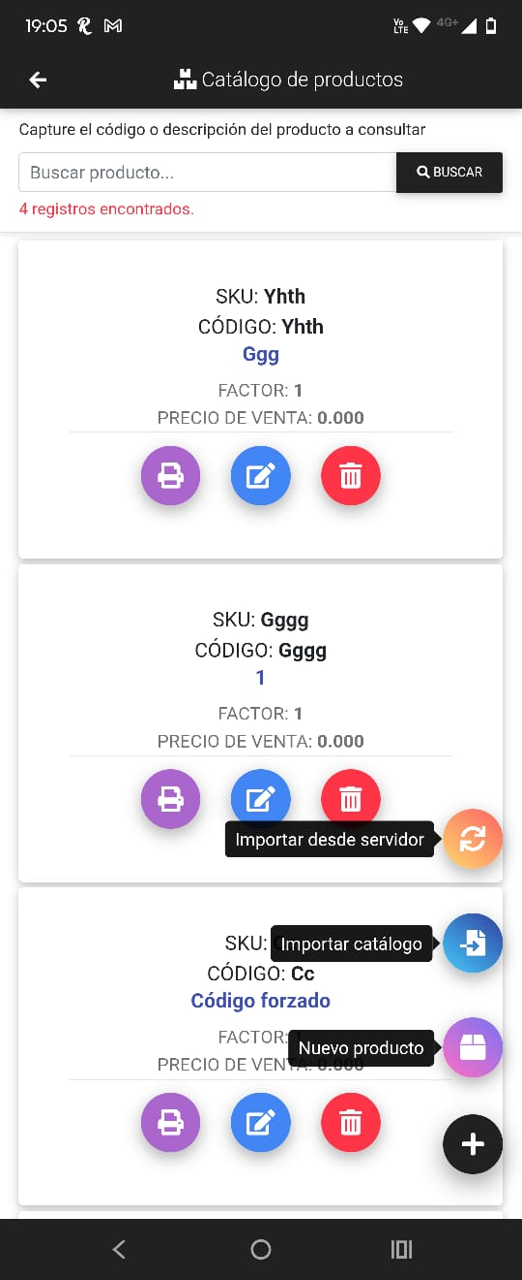
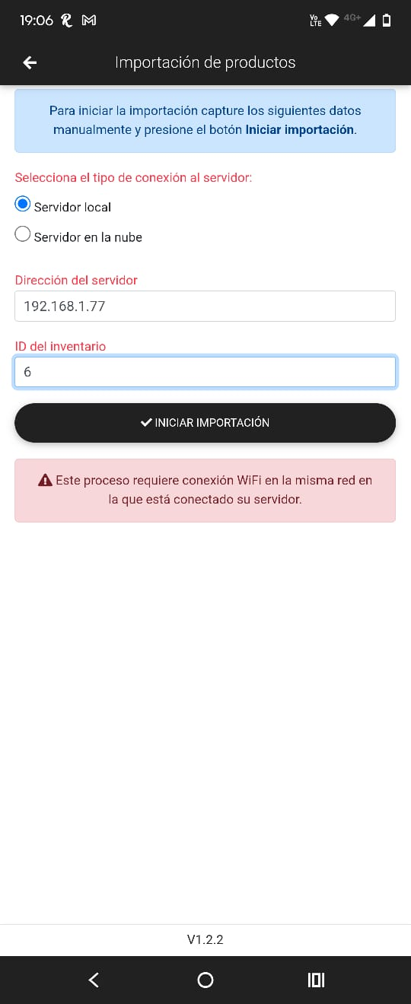
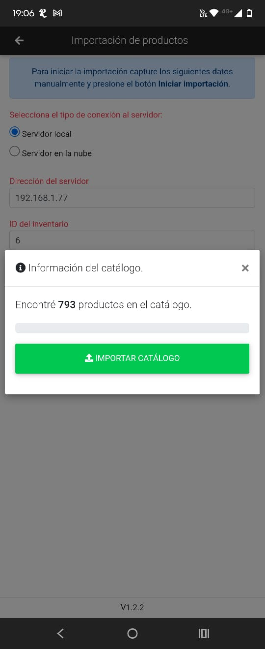
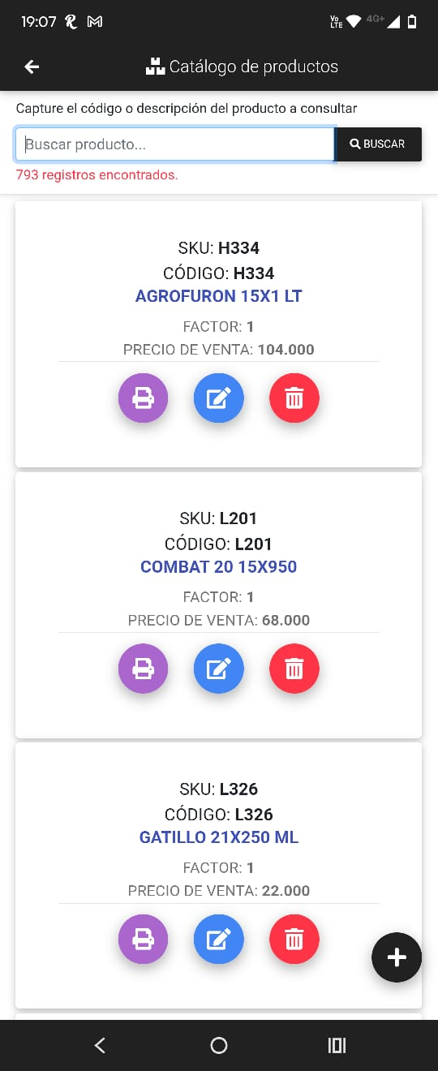
App Toma de Inventario
Catalogo
Agregar por producto
Agregar con archivo Csv o Ecxel
Agregar por servidor (es la que uso)
Catalogo importar / servidor
Catalogo recibido
Puedo iniciar Toma
Catalogo importar / servidor
Escaneo Qr con IP servidor y
ID Inventario
Catalogo importar / servidor
Confirmo
Catalogo anterior se elimina

Slide 5
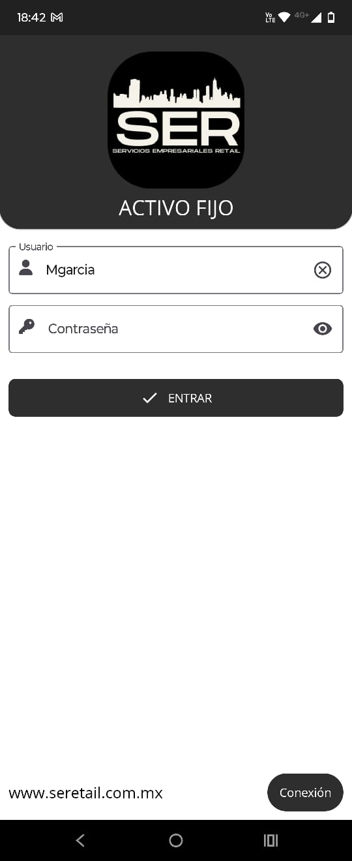
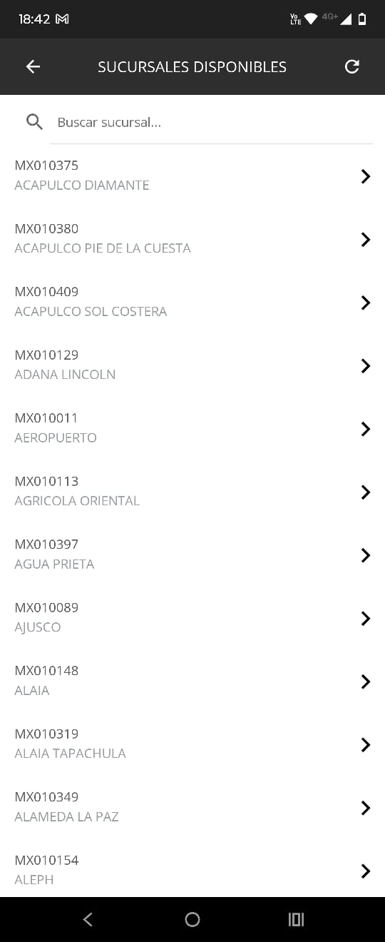
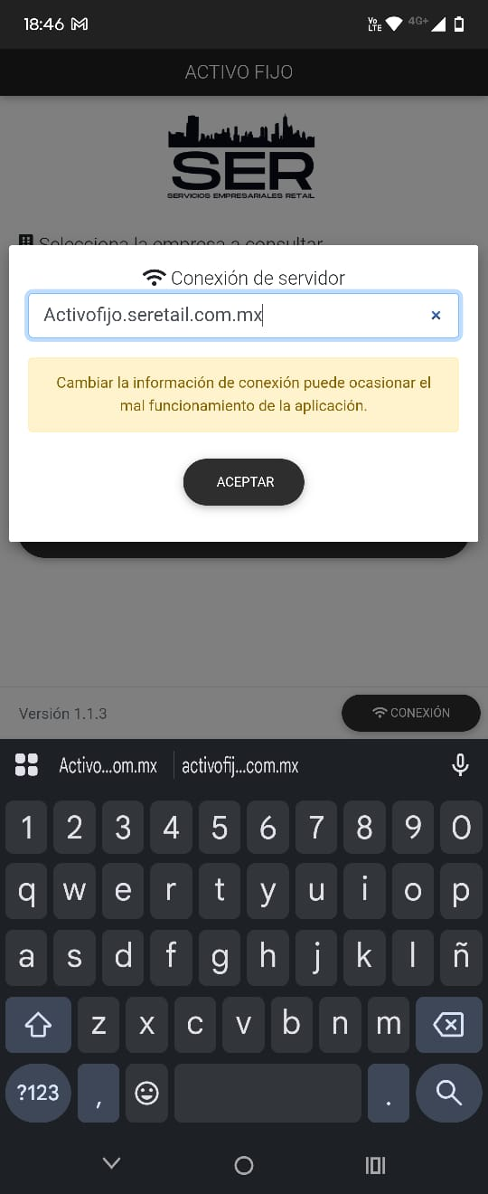
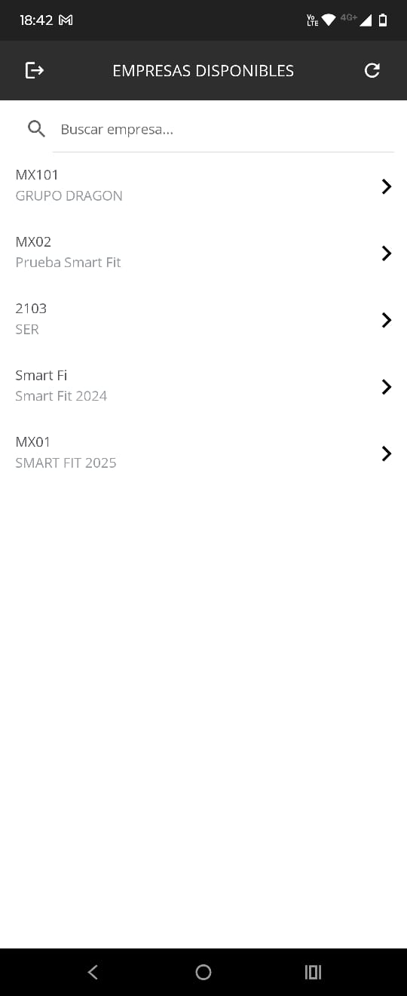
App Activo Fijo RFID
Acceso Usuario
Conexión servidor
Acceso Usuario
Conexión servidor
Selección de Empresa
Selección de Sucursal

Slide 6
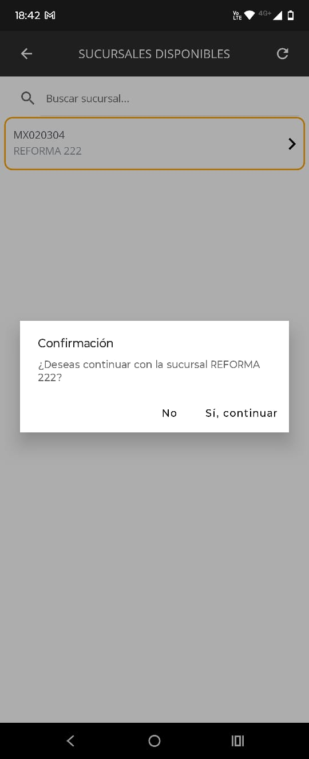
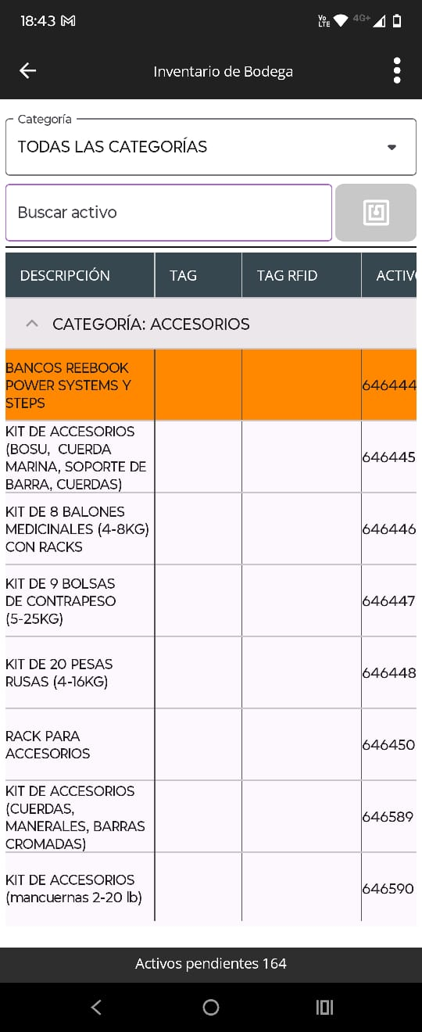
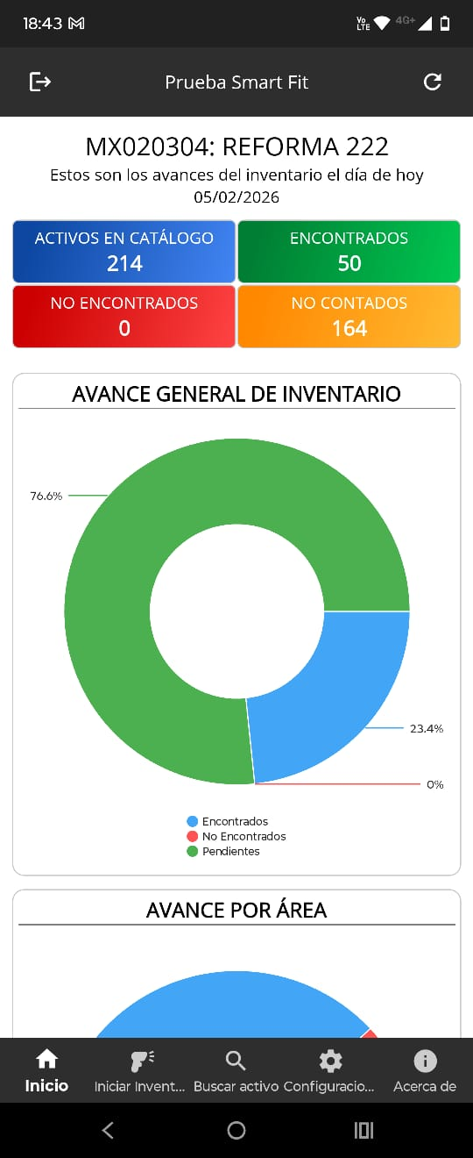
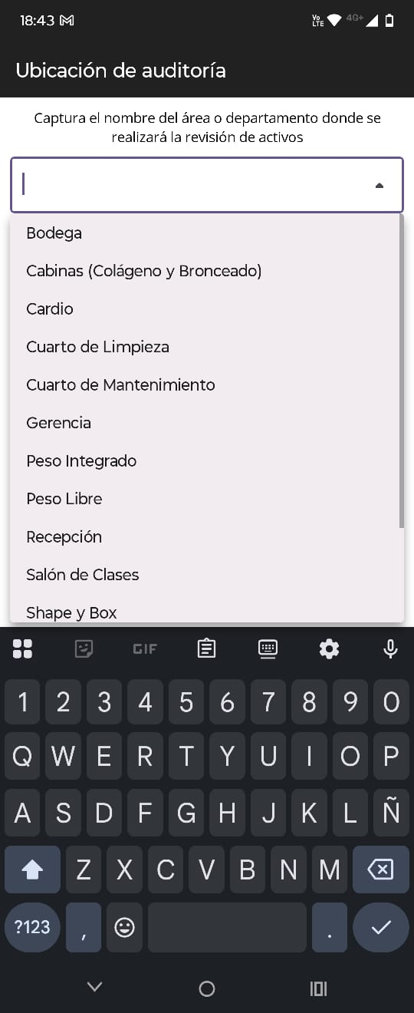
App Activo Fijo RFID
Confirma Acceso
Inicio
Resumen General (falta dato de Agregado y Traspaso)
Selección de Area donde capturar
Activos por capturar, solo se muestran los que no se han capturado

Slide 7
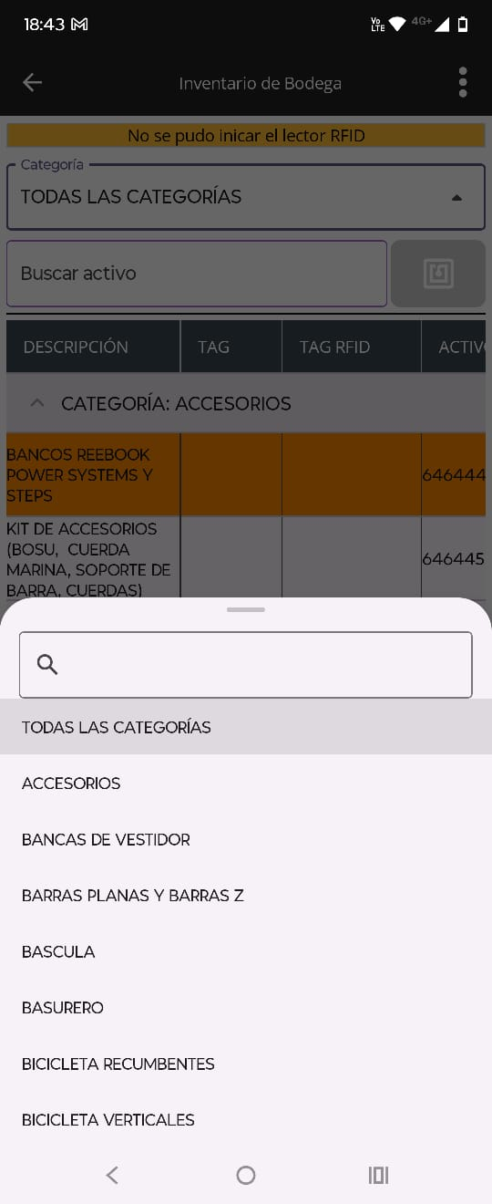
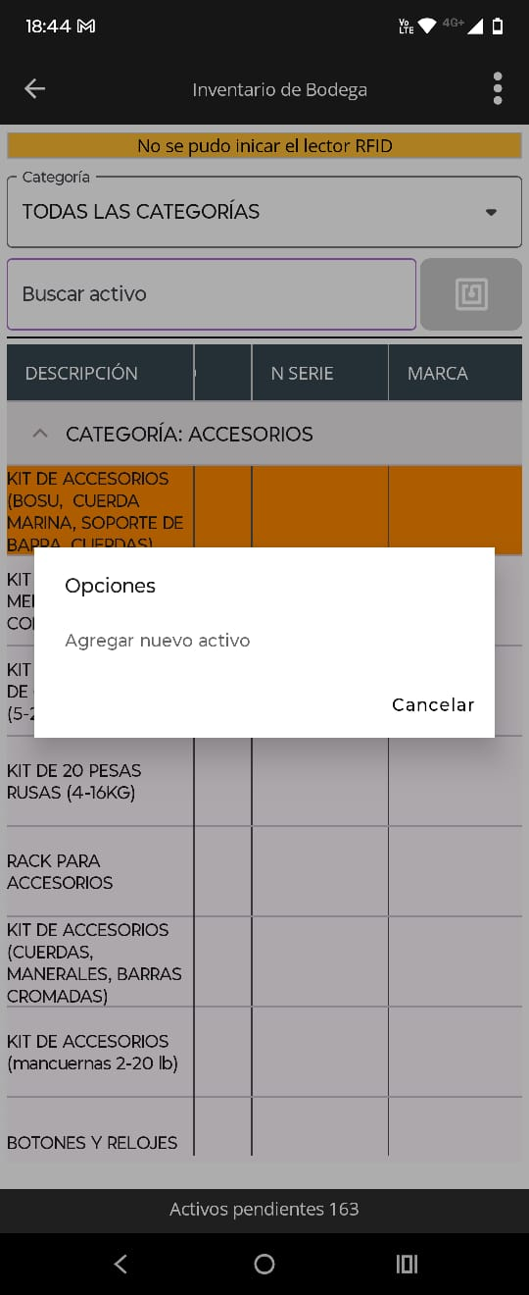
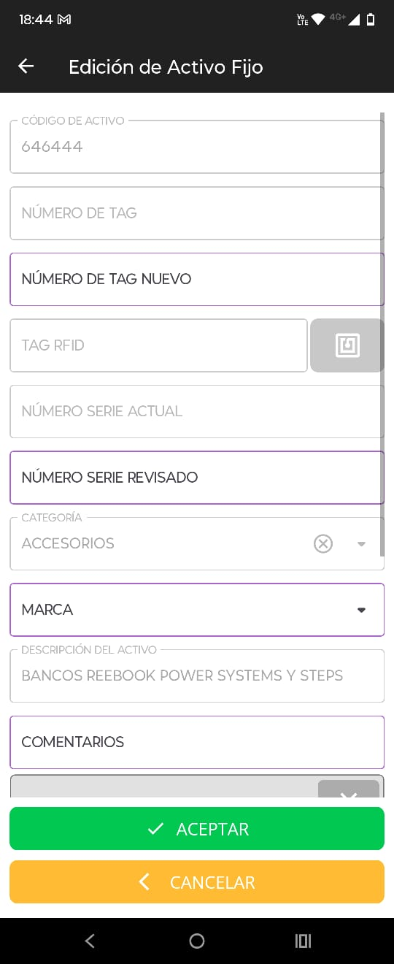
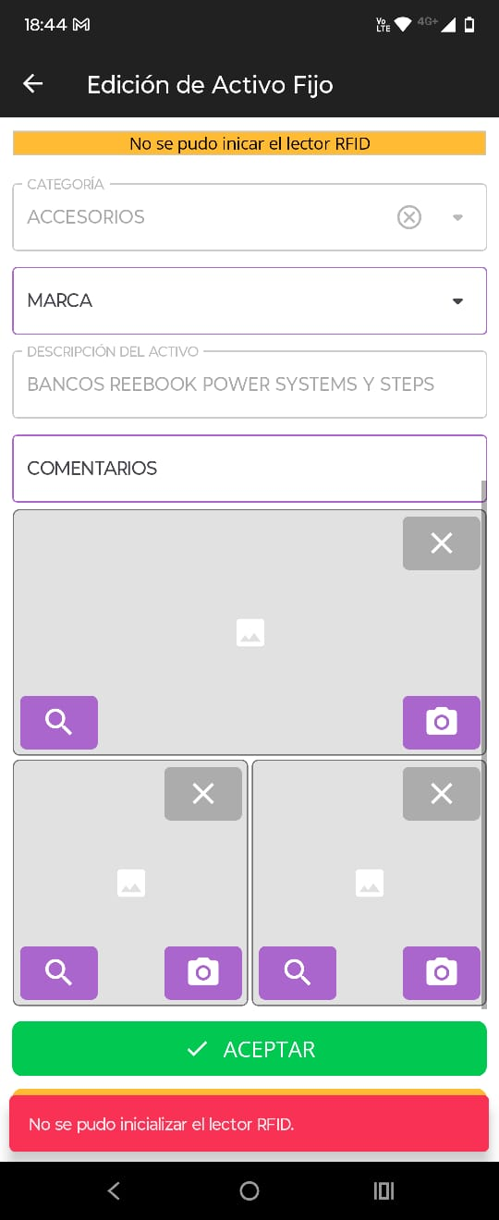
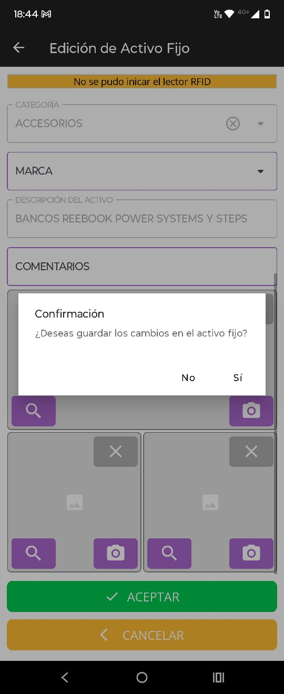
App Activo Fijo RFID
En el menú puedo agregar activo nuevo e introducir todos sus datos
Al seleccionar o encontrar un Activo se muestra una pagina de edición donde
Datos como serie, # de Activo, Tag, descripcion no modifico, Tengo opción de crear un nuevo tag, rfid, nueva serie,
La Marca se preescribe de textos que ya fueron escritos
Opción para tomar 3 fotos y ACEPTAR, al confirmar el envío el Activo se refleja en el reporte WEB
Se pueden filtrar por Categoria

Slide 8
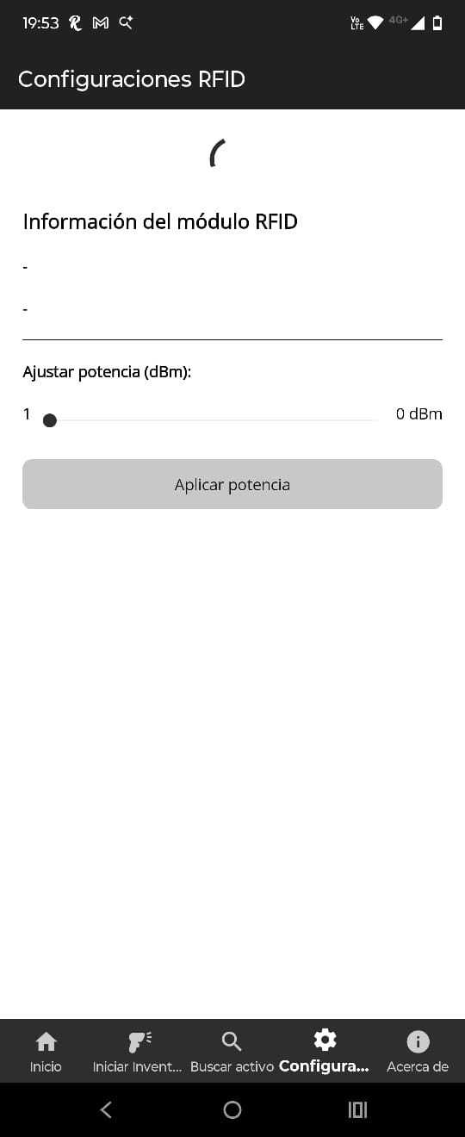
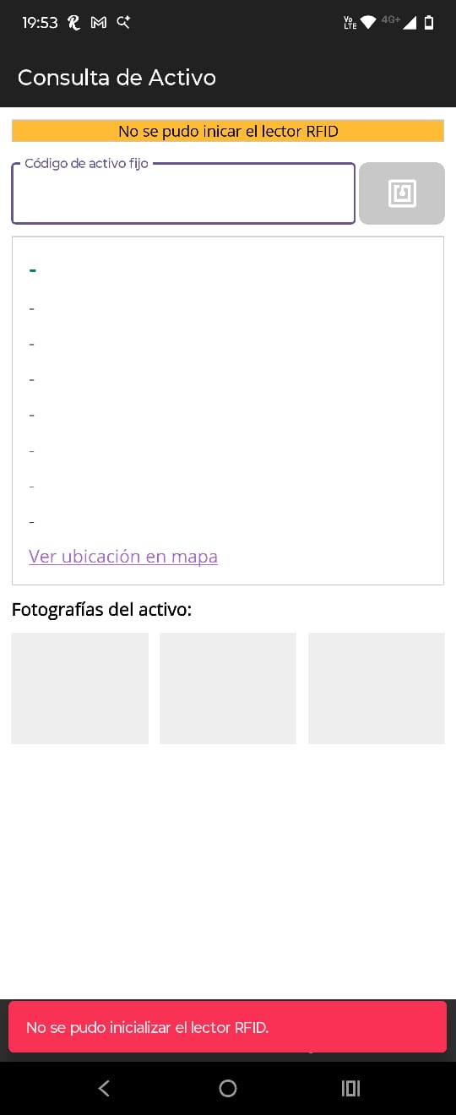
App Activo Fijo RFID
Menú Buscar Activo
Configuración RFID

Slide 9
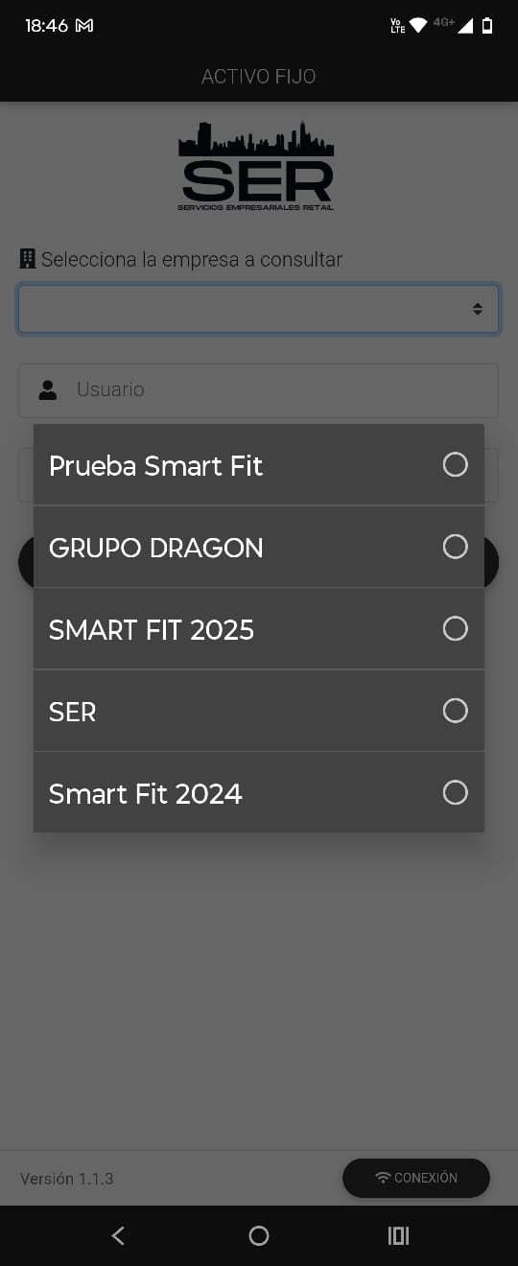
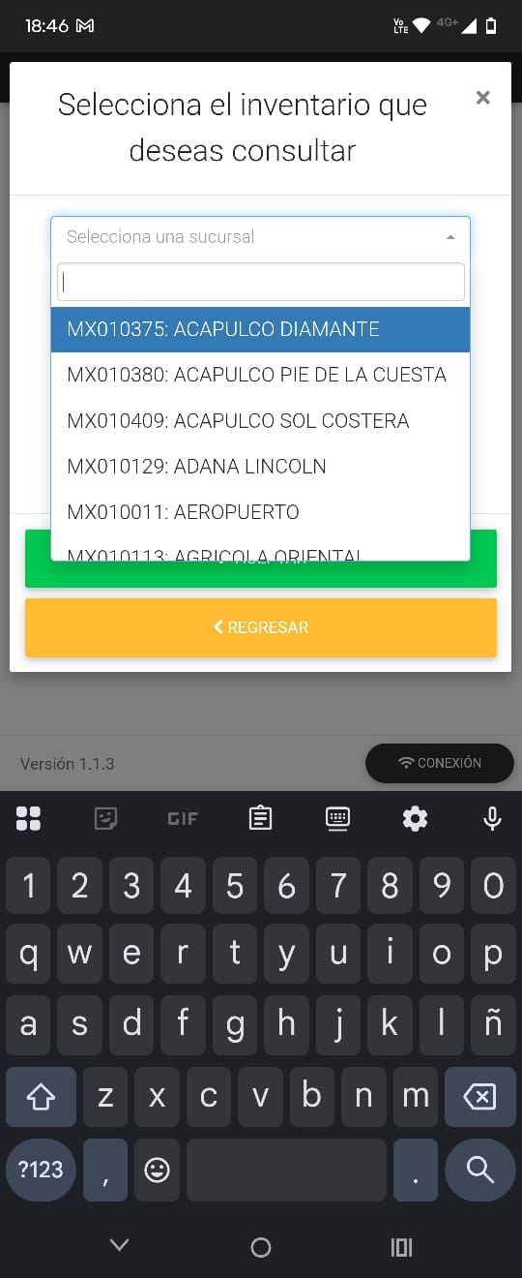
App Activo Fijo
Acceso Usuario
Conexión servidor
Acceso Usuario
Conexión servidor
Selección de Empresa
Selección de Sucursal

Slide 10
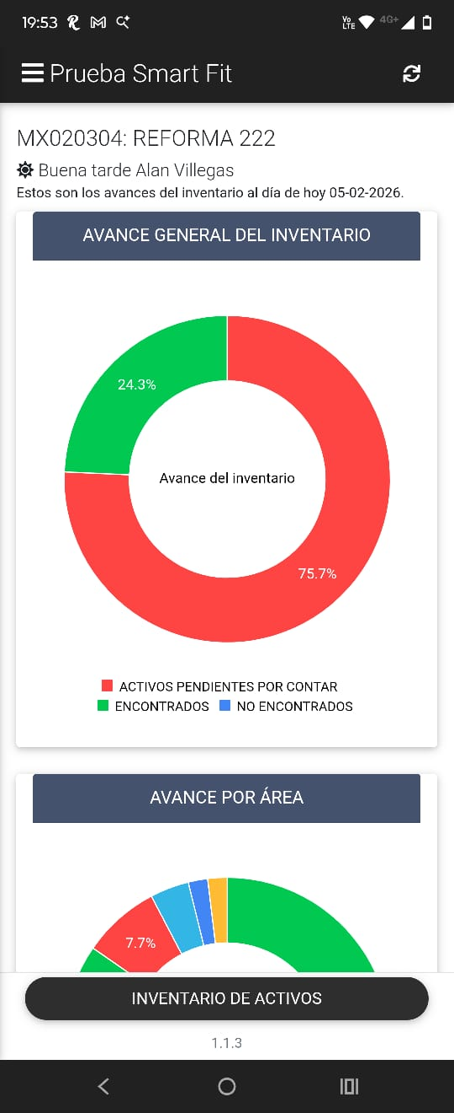
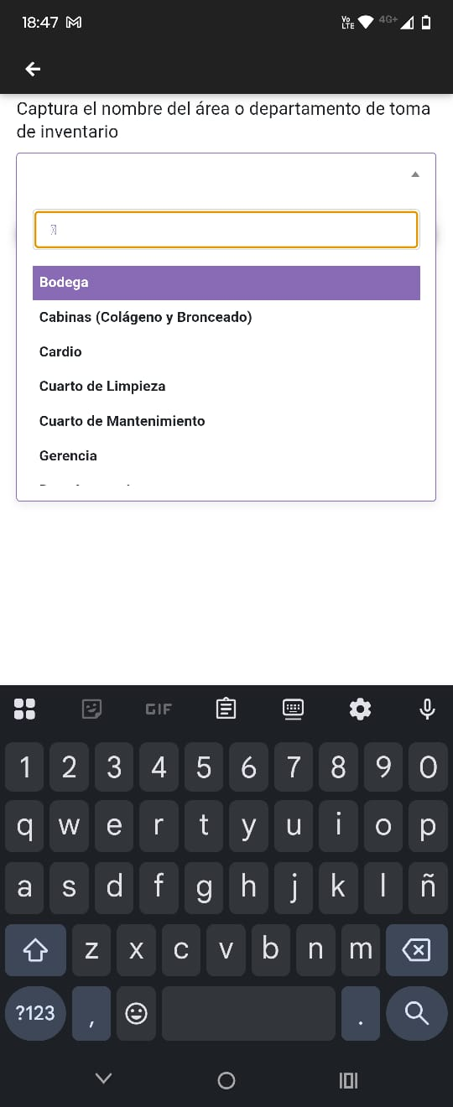
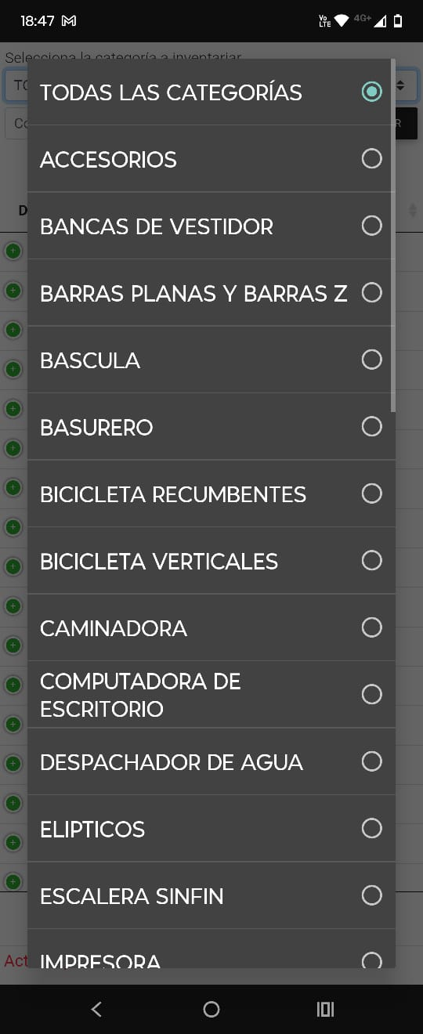
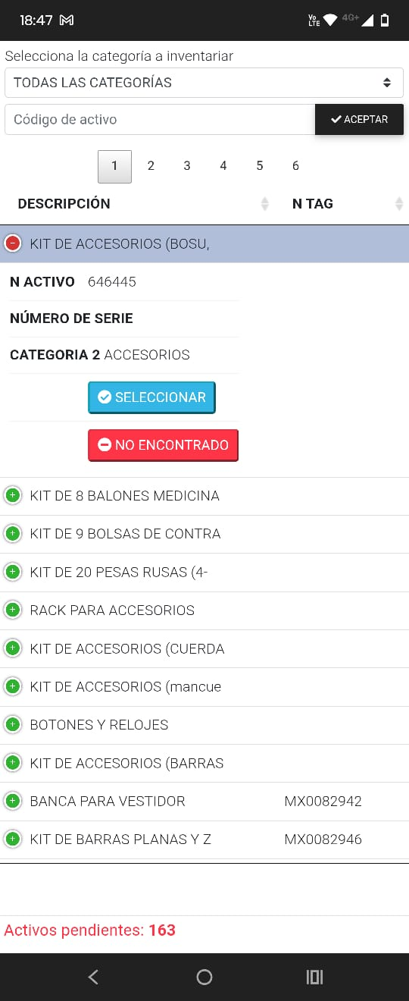
App Activo Fijo
Inicio
Resumen General (falta dato de Agregado y Traspaso)
Selección de Area donde capturar
Categorías de Activos por capturar
Activos por capturar, solo se muestran los que no se han capturado

Slide 11
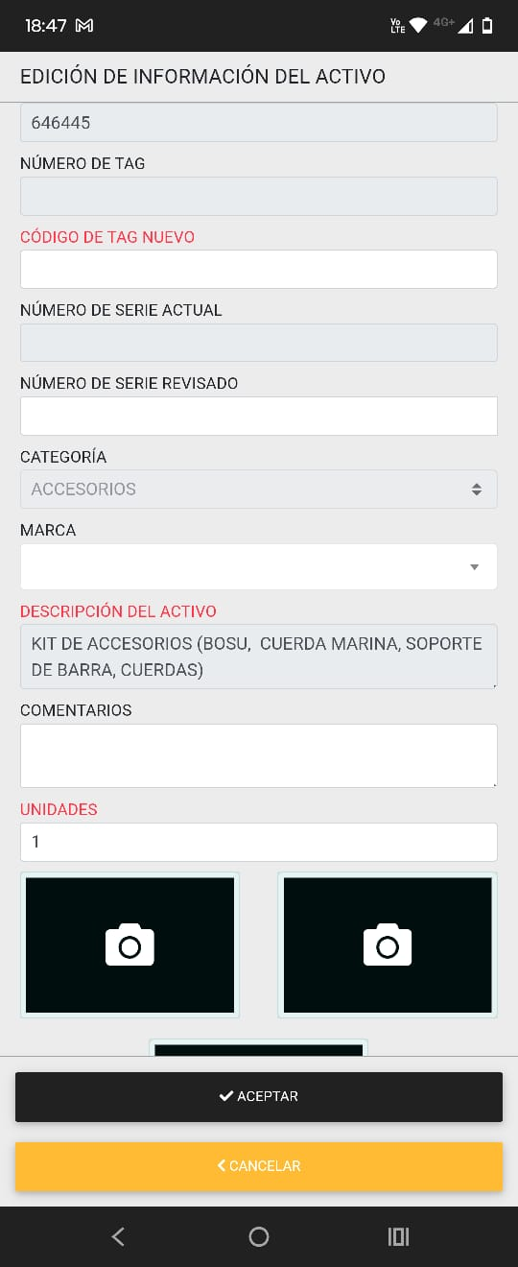
App Activo Fijo RFID
Al seleccionar o encontrar un Activo se muestra una pagina de edición donde
Datos como serie, # de Activo, Tag, descripcion no modifico, Tengo opción de crear un nuevo tag, rfid, nueva serie,
La Marca se preescribe de textos que ya fueron escritos
Opción para tomar 3 fotos y ACEPTAR, al confirmar el envío el Activo se refleja en el reporte WEB
En el menú puedo agregar activo nuevo Cuando Un TAG, o serie no se encuentran en el catalogo completo de la Empresa… e introducir todos sus datos

